Slide 1
Основные функции для работы с таблицами в pandas. Визуализация данных с помощью библиотеки Folium
Панкратов Никита
Весна 2024

Slide 2
Основные функции Pandas
.head(n) – выводит первые n – строк таблицы (по умолчанию = 5)
.shape – размер датасета, представляет собой кортеж, где первое значение – кол-во строк, второе – кол-во столбцов
.describe(), .info() – количественная и структурная информация о датасете

Slide 3
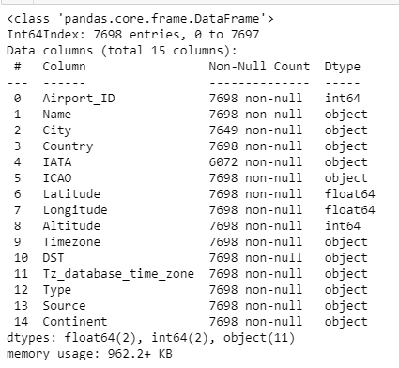
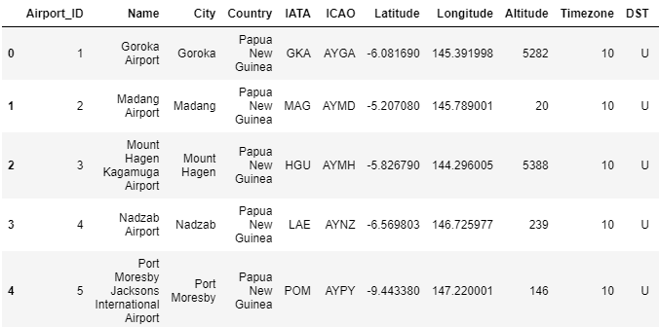
Основные функции Pandas
info()
head()

Slide 4
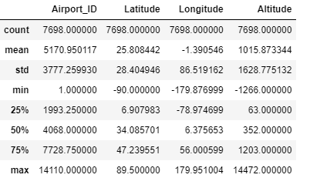

Основные числовые характеристики случайных величин
Мат ожидание случайно величины:
$E\left(x\right)= \sum_{i=1}^{n}{x_{i}∗p(x_{i})}$ = $\overline{x}$ (X – дискретная случайная величина)
$E\left(x\right)= \int_{−∞}^{+∞}{x∗f(x)}$dx (X – непрерывная случайная величина)
Дисперсия случайной величины:
D(x) = $E\left(x^{2}\right)−{(E(x))}^{2}$ = $\sum_{i=1}^{n}{\frac{{(x_{i} −\overline{x})}^{2}}{n}}$ (дискретный случай)
D(x) = $\int_{−∞}^{∞}{{\left[x−E\left(x\right)\right]}^{2}∗f\left(x\right)dx}$ (непрерывный случай)
Стандартное отклонение:
𝜎 $= \sqrt{D}$
.describe()

Slide 5
Основные функции Pandas
.drop_duplicates() – убирает дупликаты (крайне важная функция!!)
.value_counts() – какие и сколько значений содержит столбец
.isna() – ищет пропуски в данных
.columns – список колонок в вашем датафрейме

Slide 6
Основные функции Pandas
df[mask] – обрезает таблицу, возвращая только те строки из датасета, которые удовлетворяют условию mask
.apply() – преобразовывает значения ряда/столбца данных через функцию внутри себя
.nlargest(x) – возвращает первые n строк данных отсортированных по desc (по умолчанию)

Slide 7
Milestone 1

Slide 8
Time to coding! 😎

Slide 9
Библиотека Folium
Библиотека Folium в Python представляет собой инструмент для создания интерактивных карт на основе данных.
Она отличается простотой в использовании и интеграцией с другими библиотеками данных в Python, такими как Pandas.
Однако, Folium может иметь ограничения при обработке больших объемов данных или данных, требующих сложной геометрии, что может сказаться на ее производительности и функциональности.
documentation

Slide 10
Библиотека Folium
https://cartetika.ru/tpost/rza65eg6s1-biblioteka-folium-i-pyat-lyubopitnih-pri

Slide 11
Milestone 2

Slide 12
Time to coding! 😎

Slide 13
Milestone 3

Slide 14
Полезные ссылки и материалы
GitHub
ТГ канал

Slide 15
Спасибо за внимание!

